Slide 1
О СОСТОЯНИИ И ПРИЧИНАХ ДЕТСКОГО
ДОРОЖНО-ТРАНСПОРТНОГО ТРАВМАТИЗМА
В ЯМАЛО-НЕНЕЦКОМ АВТОНОМНОМ ОКРУГЕ
Заместитель начальника отдела
ОАР и ПБДД УГИБДД УМВД России
по Ямало-Ненецкому автономному округу
Собянин Максим Алексеевич

Slide 2
Состояние детского дорожно-транспортного травматизма в Российской Федерации по итогам I квартала 2019 года

Slide 3
Состояние детского дорожно-транспортного травматизма в ЯНАО по итогам I квартала 2019 года

Slide 4
Состояние детского дорожно-транспортного травматизма в ЯНАО по итогам 2018 года
За 10 лет на территории ЯНАО в ДТП погибли 25 детей и 712 травмированы

Slide 5
Состояние дорожно-транспортного травматизма, в т.ч. детского на территории муниципальных образований ЯНАО
по итогам I квартала 2019 года
МО | ДТП |  |  |  |  |  | ПОГИБЛО |  |  |  |  |  | РАНЕНО |  |  |  |  |  | ДТП с материальным ущербом
 | 2018 | дети | 2019 | дети | % | дети | 2018 | дети | 2019 | дети | % | дети | 2018 | дети | 2019 | дети | % | дети | 2018 | 2019 | %
Салехард | 12 | 2 | 16 | 3 | 33,3 | 50,0 |  |  |  |  | 0,0 | 0,0 | 13 | 3 | 16 | 3 | 23,1 | 0,0 | 249 | 170 | -31,7
Лабытнанги | 5 | 2 | 6 | 1 | 20,0 | -50,0 |  |  |  |  | 0,0 | 0,0 | 5 | 2 | 6 | 1 | 20,0 | -50,0 | 71 | 61 | -14,1
Надым | 12 | 1 | 7 | 1 | -41,7 | 0,0 | 1 |  |  |  | -100,0 | 0,0 | 14 | 1 | 7 | 1 | -50,0 | 0,0 | 165 | 133 | -19,4
Н.Уренгой | 33 | 6 | 26 | 4 | -21,2 | -33,3 | 1 |  | 1 |  | 0,0 | 0,0 | 39 | 6 | 30 | 4 | -23,1 | -33,3 | 452 | 258 | -42,9
Ноябрьск | 13 | 2 | 18 | 3 | 38,5 | 50,0 |  |  | 1 |  | 100,0 | 0,0 | 16 | 2 | 26 | 4 | 62,5 | 100,0 | 266 | 212 | -20,3
Муравленко | 5 |  | 7 |  | 40,0 | 0,0 |  |  |  |  | 0,0 | 0,0 | 7 |  | 11 |  | 57,1 | 0,0 | 135 | 127 | -5,9
Пуровский | 16 | 2 | 11 |  | -31,3 | -100,0 | 4 |  | 1 |  | -75,0 | 0,0 | 14 | 2 | 18 |  | 28,6 | -100,0 | 201 | 145 | -27,9
Губкинский | 7 |  | 4 | 1 | -42,9 | 100,0 |  |  |  |  | 0,0 | 0,0 | 9 |  | 6 | 1 | -33,3 | 100,0 | 151 | 104 | -31,1
Приуральский | 2 | 1 | 4 | 1 | 100,0 | 0,0 |  |  |  |  | 0,0 | 0,0 | 2 | 1 | 9 | 4 | 350,0 | 300,0 | 9 | 9 | 0,0
К.Селькупский |  |  | 1 |  | 100,0 | 0,0 |  |  |  |  | 0,0 | 0,0 |  |  | 1 |  | 100,0 | 0,0 | 6 | 5 | -16,7
Тазовский | 14 | 1 | 9 |  | -35,7 | -100,0 | 2 |  | 2 |  | 0,0 | 0,0 | 16 | 1 | 9 |  | -43,8 | -100,0 | 23 | 41 | 78,3
Шурышкарский | 1 |  | 1 |  | 0,0 | 0,0 |  |  | 1 |  | 100,0 | 0,0 | 1 |  |  |  | -100,0 | 0,0 | 9 | 5 | -44,4
Ямальский | 3 | 0 | 4 |  | 33,3 | 0,0 | 2 |  | 1 |  | -50,0 | 0,0 | 1 |  | 5 |  | 400,0 | 0,0 | 8 | 3 | -62,5
ВСЕГО | 123 | 17 | 114 | 14 | -7,3 | -17,6 | 10 | 0 | 7 | 0 | -30,0 | 0,0 | 137 | 18 | 144 | 18 | 5,1 | 0,0 | 1745 | 1273 | -27,0

Slide 6
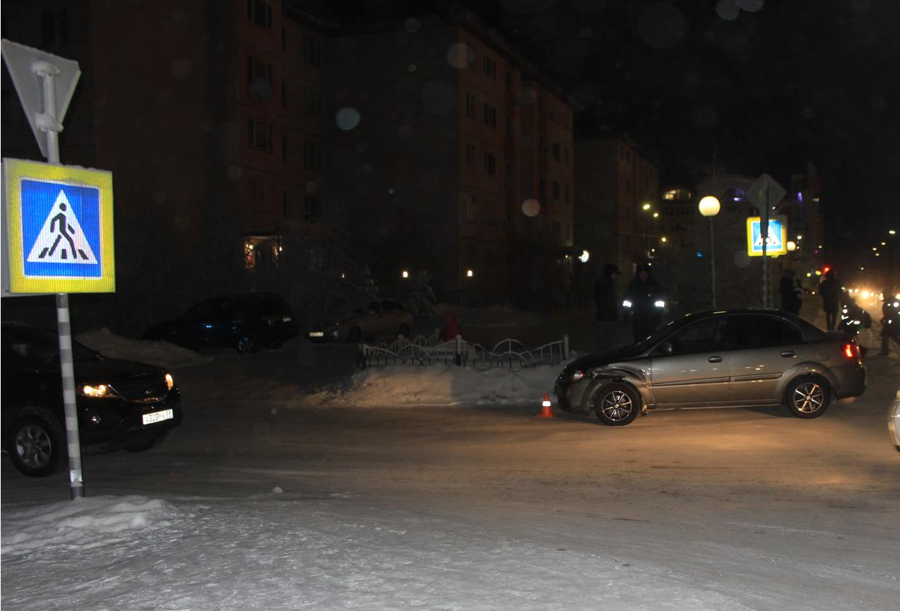
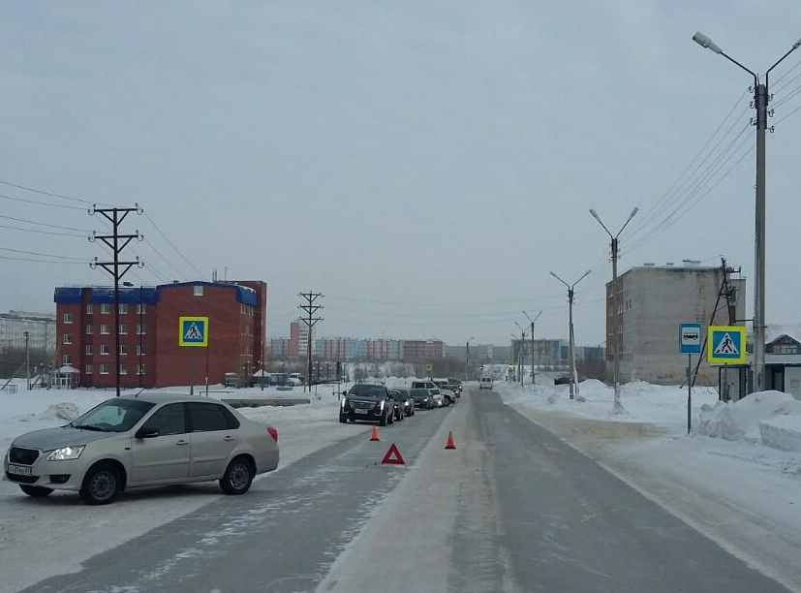

Slide 7
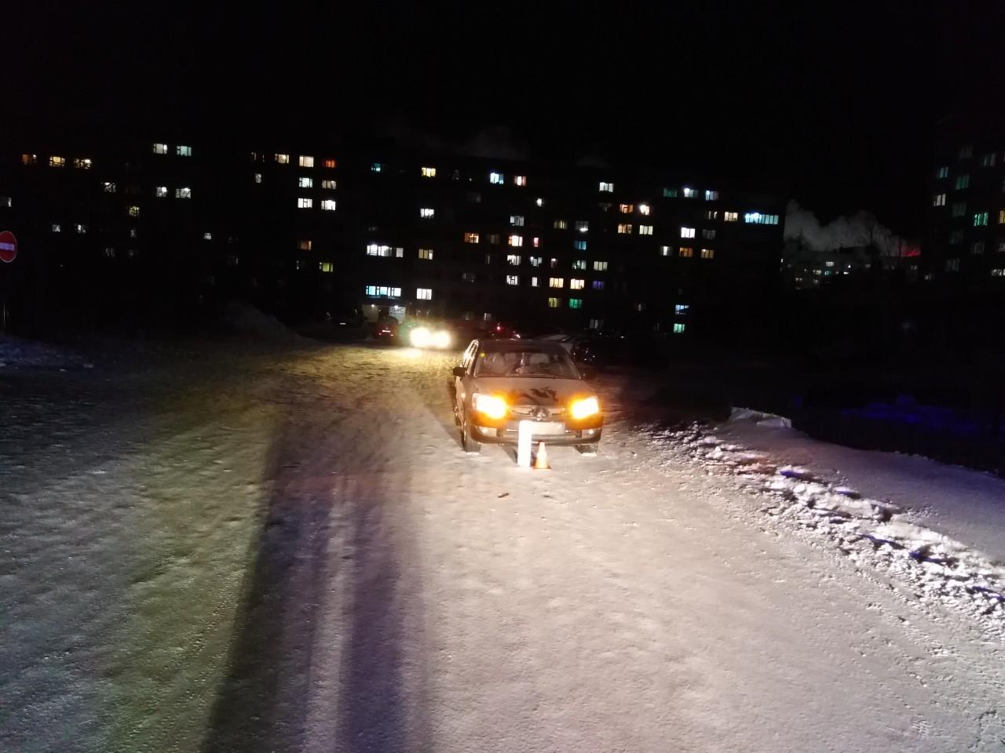

Slide 8
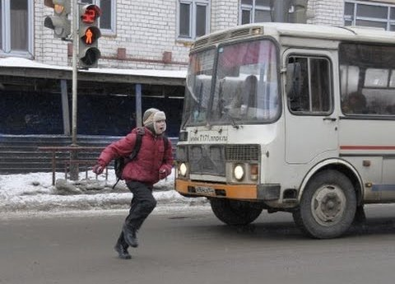
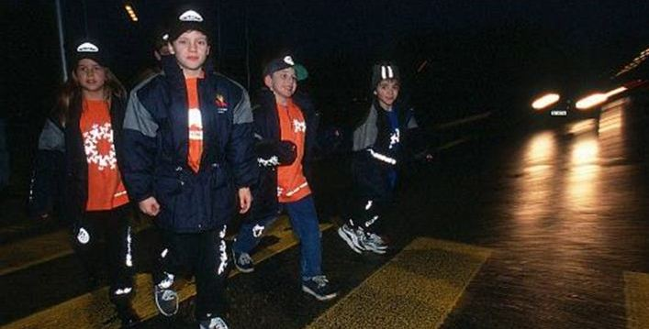
Собственная
неосторожность детей -
одна из причин ДТП
Недостаточная видимость детей -
одна из причин ДТП

Slide 9
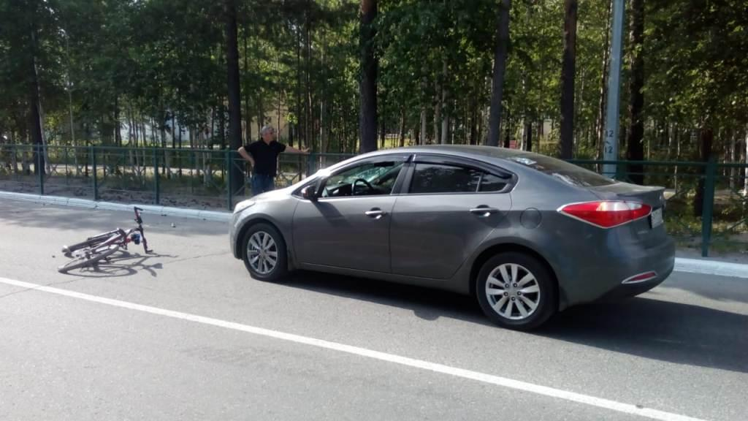
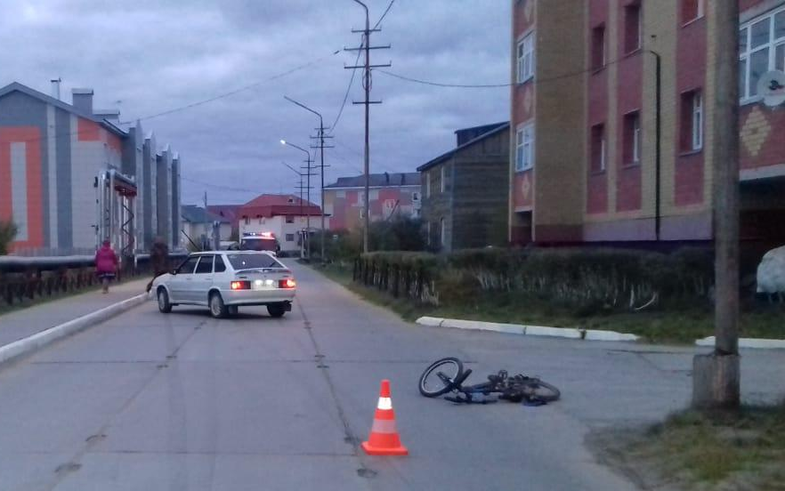

Slide 10
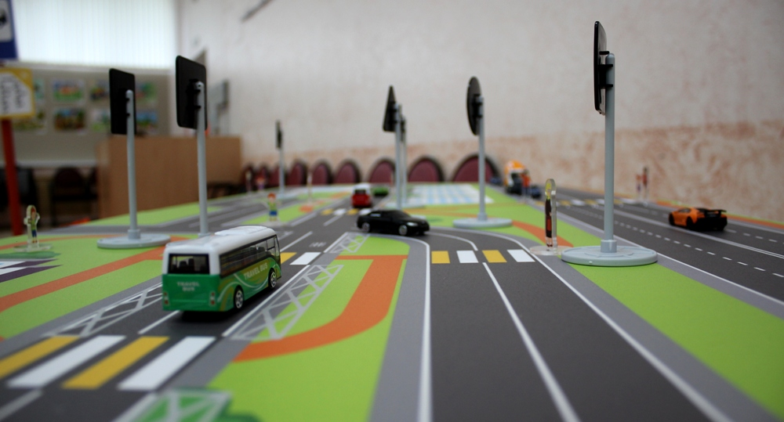
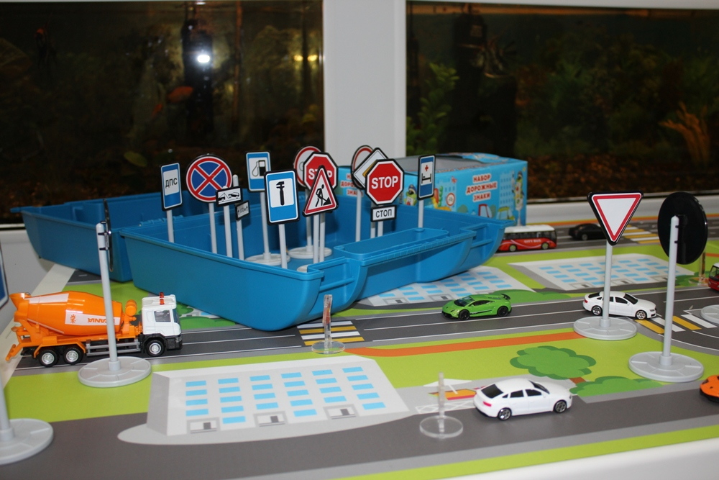

Slide 11
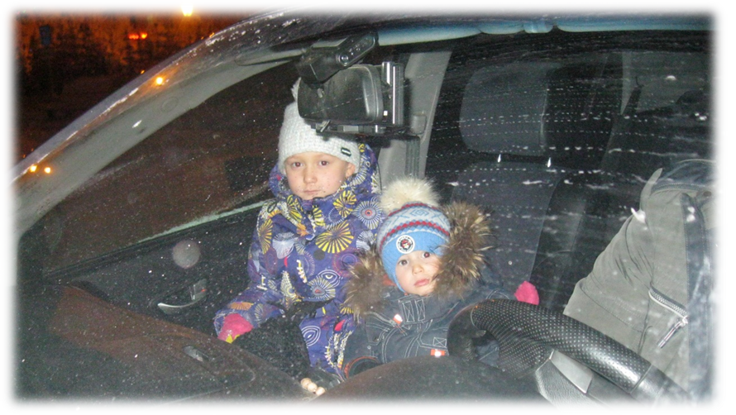
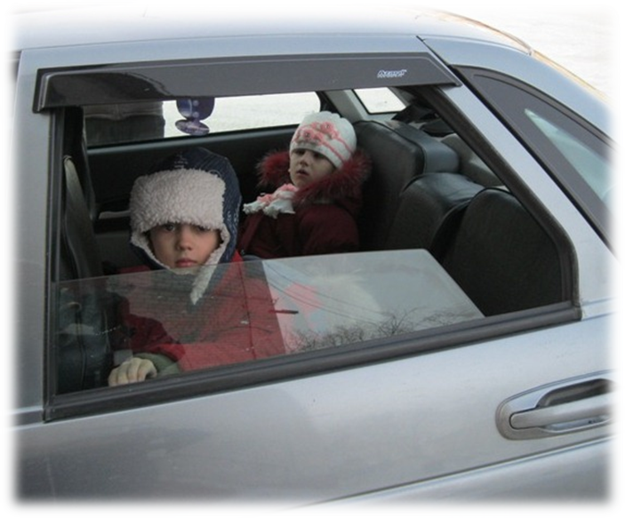

Slide 13
Спасибо за внимание!

